Slide 2

Más allá de la monitorización OMS - Log Analytics
Pedro Velasco
Infrastructure & Cloud Lead Consultant – TOKIOTA
@pvelascodom

Slide 3
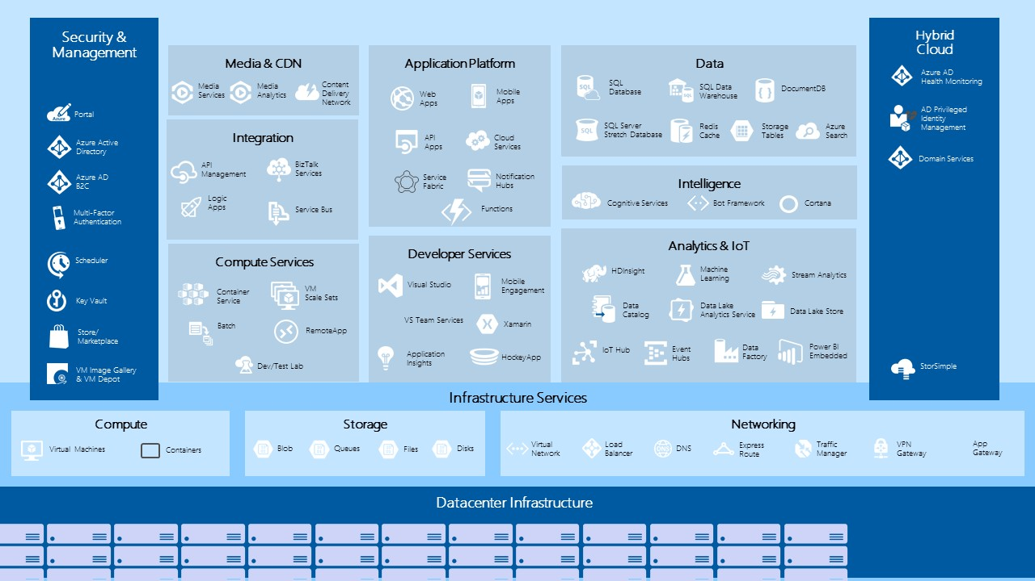



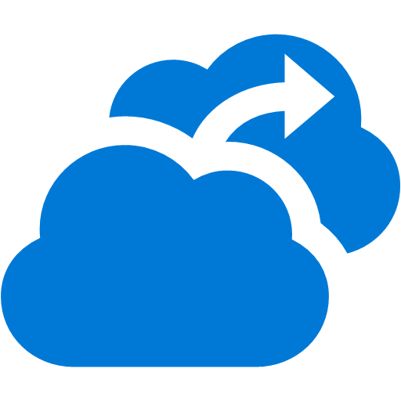

Security & Compliance
Backup
Backup
Operational
Analytics
Azure Site
Recovery
Automation and control
#TechSum

Slide 4

Qué es OMS Log Analytics?
Recolección de datos
Plataforma de análisis
Múltiples orígenes de datos Cloud y On-Premise
Búsqueda
Correlación de datos
Creación y configuración de alertas
Visualización
Soluciones Out Of the Box por servicios y aplicación.
Creación de vistas customizadas.
1
2
3

Slide 5
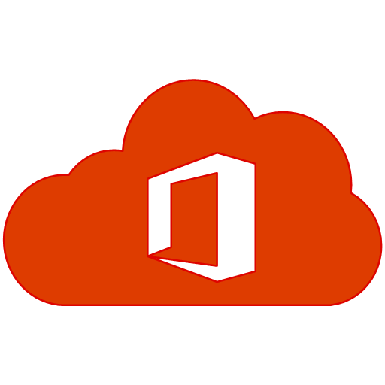
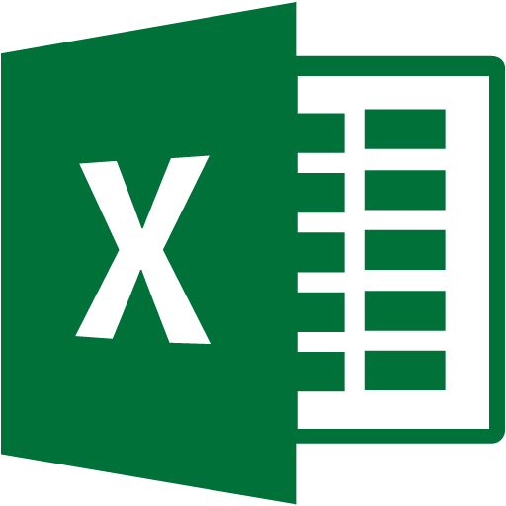









Arquitectura OMS
IP to Geo mapping
Azure
Data export
Threat Intelligence feeds
Logs
Web
Normalization & Enrichment
On-prem / private cloud
Any public cloud
Queries
Logs
System Center Operations Manager (SCOM)
Mobile
Detections
Advanced Detection
Logs
API
Alerts via
Mail, WebHooks, automation
Security MPs
Direct Windows or Linux agents
SCOM agents
Syslog/ CEF
Security products

Slide 6
Cloud Power
Escalado desde una única máquina a Terabytes
Sólo es necesario añadir nuevos orígenes de datos.
Alcance Global
USA, Europa y Asia (ampliación en un futuro)
Backup y alta disponibilidad
Sin necesidad de actualización/update
Servicio mantenido y actualizado

Slide 7
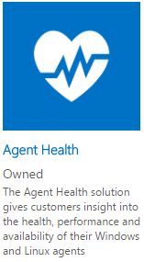
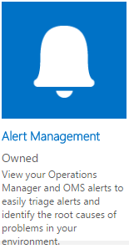
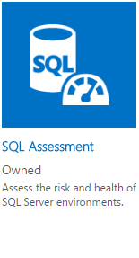
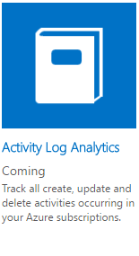
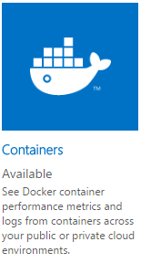
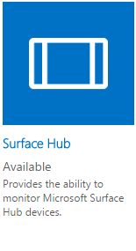
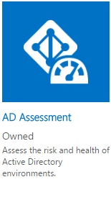
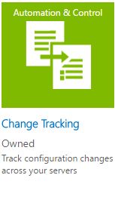
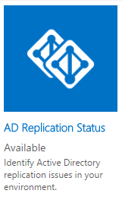
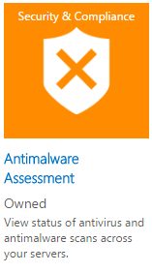
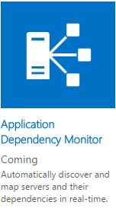
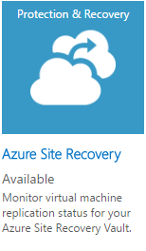
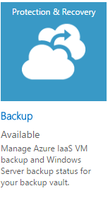
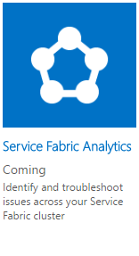
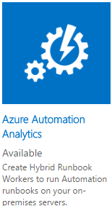
Solutions

Slide 8
Demo

Slide 9


Seguridad
Soluciones enfocadas a Seguridad
Security and Audit Change Tracking Security Center
Update Management Antimalware Assesment

Slide 10
Demo

Slide 11
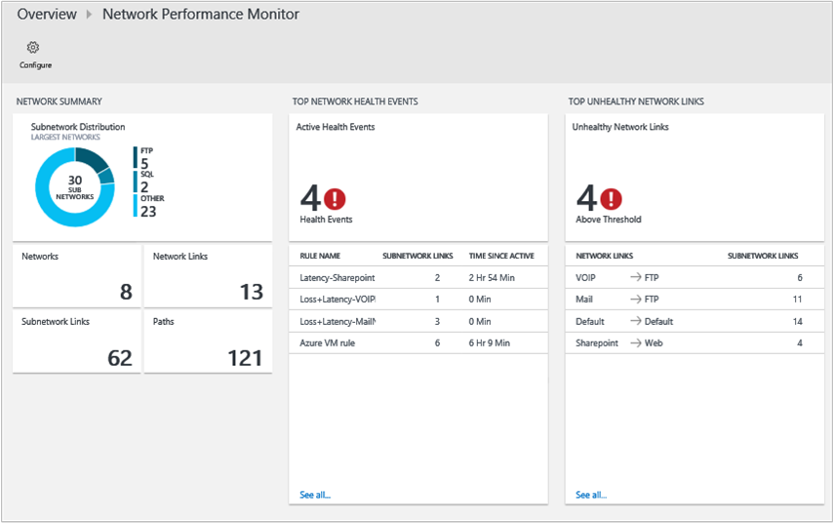
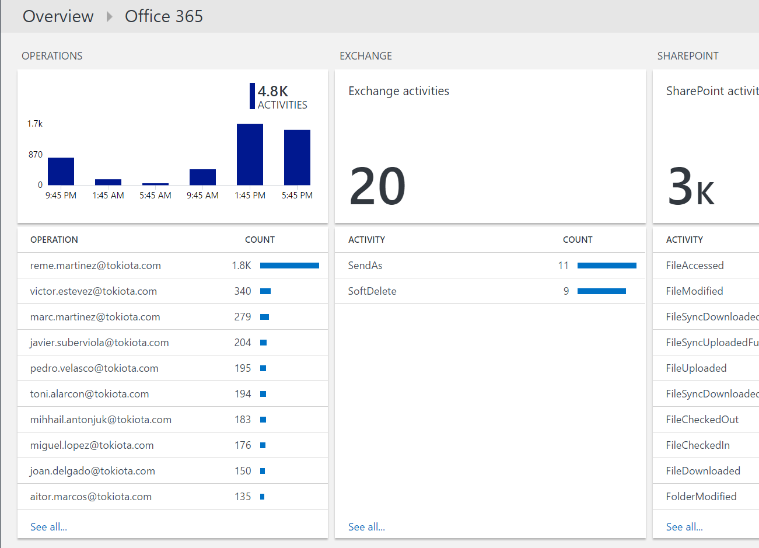
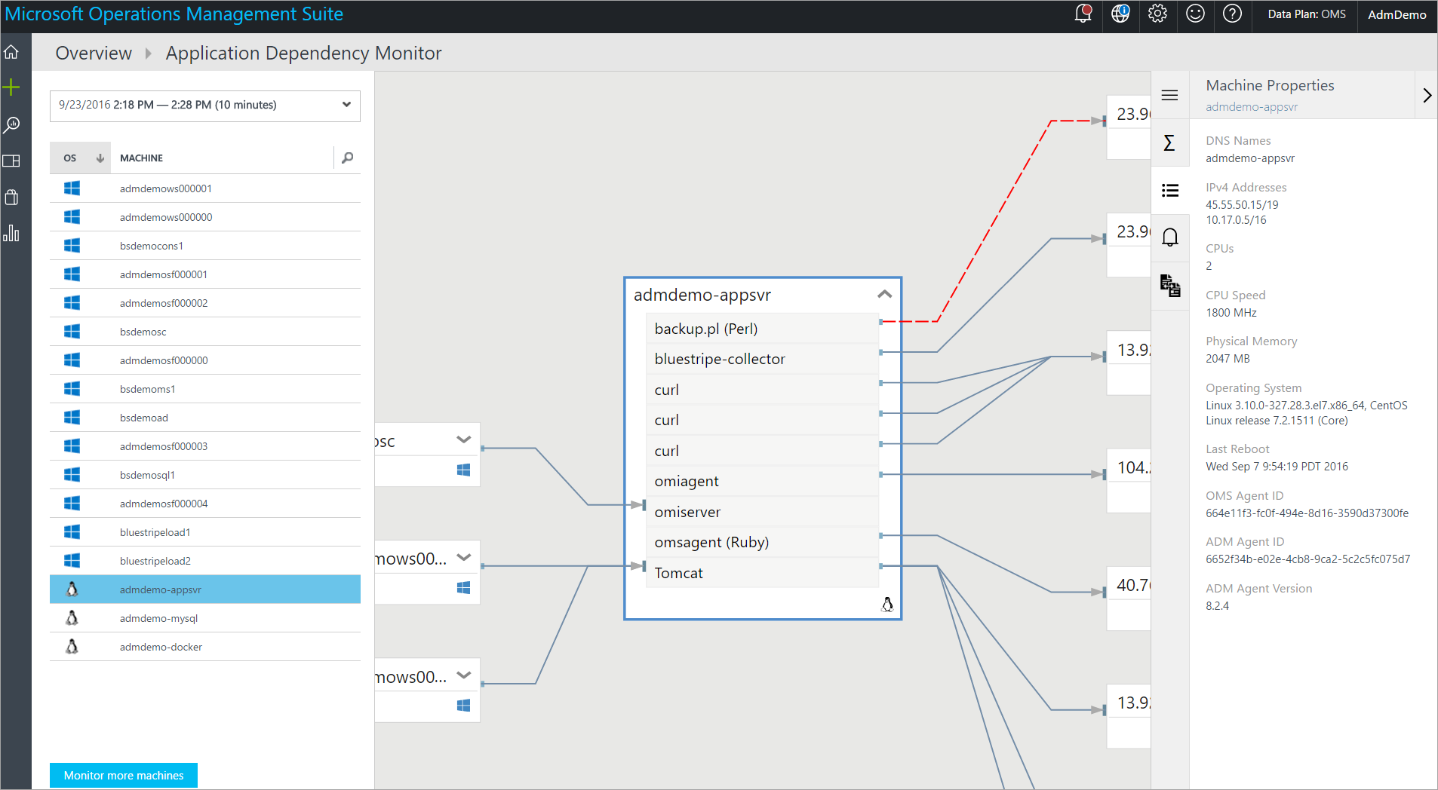
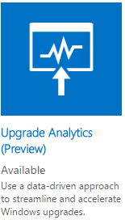
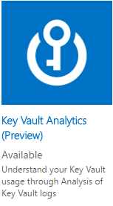
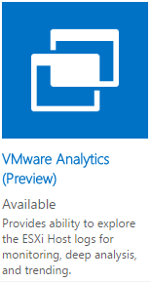
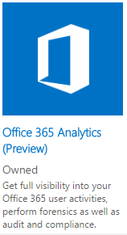
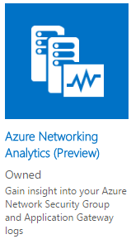
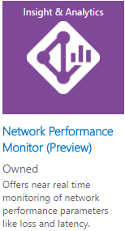
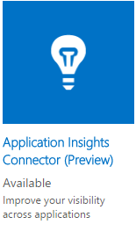
Últimas novedades
View Designer
Custom Solutions
APIs para toda la suite OMS
Preview Solutions

Slide 12

http://aka.ms/mts15

